Slide 1
Low Code
Mendix

Slide 2
Low Code Development
Erst 2016 wurde sie unter anderem in einer Publikation des US-amerikanischen Marktforschungsunternehmens Forrester verwendet.
Konzept: in den 90er Jahren gab es einige Ansätze, mit denen versucht wurde, das Programmieren von Apps durch den Verzicht auf umfassendes Code-Schreiben möglich zu machen. Diese Plattformen liefen unter dem Begriff „Rapid Application Development“, kurz RAD.
Heutige Low-Code-Plattformen liefern meist einen visuellen Ansatz zur App-Entwicklung.
Die Entwicklungsumgebung stellt die Elemente der späteren Anwendungen wie eine Kiste mit Bauklötzen zur Verfügung. Mittels Drag-and-Drop können Entwickler verschiedener Erfahrungsstufen die Benutzeroberfläche so aus vorgegebenen UI-Elementen (User-Interface-Elementen) zusammenbauen und diese später mit Funktionalität anreichern – ohne oder mit nur wenig selbst geschriebenem Code.
Low-Code-Plattformen sind oft als „Application Platform as a Service” (APaaS) konzipiert, also als Cloud- oder Web-Dienst, der sämtliche Schritte der Entwicklung, von der Präsentation bis zur Datenverarbeitung und Authentifizierung, abwickeln kann.
Nachteil: Nutzer muss sich an diesen Dienst binden – Exporte aus anderen Systemen sind meist nicht möglich.
Durch den Wegfall von repetitive Programmieraufgaben können Entwickler Fokus auf die Prozesse und Funktionalitäten statt auf das Coding legen

Slide 3
Was zeichnet eine gute Low-Code-Plattform aus?
Die folgenden 6 Kriterien sollten bei der Auswahl einer Plattform berücksichtig werden.
Sicherheit
Die Sicherheit der Daten muss gewährleistet sein.
Skalierbarkeit
Fähigkeit der Anwendung, zu wachsen. Ist die Anwendungen den auf sie zukommenden komplexen Anwendungsszenarien gewachsen.
Visual Development per Drag & Drop
Die Plattform sollte anwenderfreundlich sein, damit sie auch Laien problemlos verwenden können. Hier ist das oben beschriebene Drag-and-Drop-Prinzip von zentraler Bedeutung. Es ermöglicht es dem Entwickler, sich auf die Gestaltung und Funktion der App zu konzentrieren.
Interoperabilität mit Drittanbietern
Die Low-Code-Plattform sollte keine Insellösung sein. Sollte eine Vielzahl an Datenquellen wie eigene Unternehmensserver oder Drittanwendungen wie SAP, Oracle oder Outlook unterstützen, damit der Entwicklungsprozess möglichst reibungslos ablaufen kann.
Unterstützung von mobilen Anwendungen
Eine Plattform muss in der Lage sein, Anwendungen auf gängigen App-Plattformen wie dem Apple- oder dem PlayStore zu veröffentlichen. Andererseits bietet auch die mobile Verwendung der Low-Code-Plattform selbst den Vorteil, dass Entwickler problemlos jederzeit von überall auf diese zugreifen können.
Wiederverwendbarkeit
Wiederverwendbarkeit bestimmter Elemente im ganzen Unternehmen. Darunter fallen Vorlagen, Plug-Ins oder Widgets, die ein Entwickler nach ihrer Erstellung so speichern können sollte, dass seine Nachfolger ebenfalls darauf zugreifen können. Die Wiederverwendbarkeit kann Zeit sparen.

Slide 4
Was ist Mendix?
Mendix ist nach Forrester und Gartner einer der Marktführer im Bereich Low-Code-Development und bietet komplette Makro- und Mikroentwicklung an.
Nutzt die Anbindung an offene Standards wie BPMN (Business Process Model and Notation), UML (Unified Modeling Language) oder OData (Open Data), und ist somit keine abgekapselte Insellösung.
Mendix stellt Anwendern eine Entwicklungsumgebung zur Verfügung, in der sie Apps entwickeln, bereitstellen, testen und verwalten können, die dann sowohl auf iOS- als auch auf Android-Geräten laufen. Komponenten des Domain-Models, der Logik und der Benutzeroberfläche können in Mendix-Anwendungen abgelegt und später von anderen Entwicklern wiederverwendet werden.
Unterstützt das Konzept des Multi-User-Development. Das heißt es können zeitgleich mehrere Entwickler transparent in einer App arbeiten und sich abstimmen.
Möglichkeit der Versionierung (Git, Mercurial)

Slide 5
Mendix Studio vs Mendix Studio Pro
Mendix Studio
Mendix Studio Pro
No-Code Plattform für sog. Citizen-Developer (Personen ohne bes. Kenntnisse in der Entwicklung)
Entwicklungsumgebung ist zielgruppenspezifisch, intuitiv und visuell ausgerichtet
Verständnis von Geschäftsfaktoren, -zielen und –prozessen
Apps sind responsive
Mendix Assist, ein mit künstlicher Intelligenz ausgestatteter Agent, unterstützt Anwender bei der Konfiguration von Microflows
richtet sich als leistungsstarke, visuelle und modellbasierte Low-Code-Umgebung an professionelle Entwickler
möglich, Apps mit individuellem Code oder wiederverwendbaren Komponenten zu erweitern und an individuelle Anforderungen anzupassen
Mendix Assist fungiert in Studio Pro als Co-Programmierer, der die nächsten Schritte voraussagt, Logikabläufe überprüft und Fehler aufdeckt

Slide 6
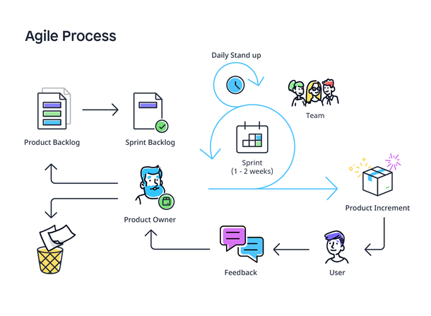
Agile Projektmethodik
Kleiner Teil der App wird definiert, entwickelt und getestet, was ein Feedback und eine Anpassung der Anforderungen viel früher im Projekt ermöglicht
Mendix ermöglicht eine agile Entwicklung in allen Teilen des Produktlebenszyklus
Schnelle Entwicklung transformativer Anwendungen erfordert schnelles Experimentieren, häufige Iterationen und eine enge Zusammenarbeit
Ermöglicht schnelles Prototyping, bietet höheren Mehrwert bei Time-to-Market und in der Gesamtqualität

Slide 7
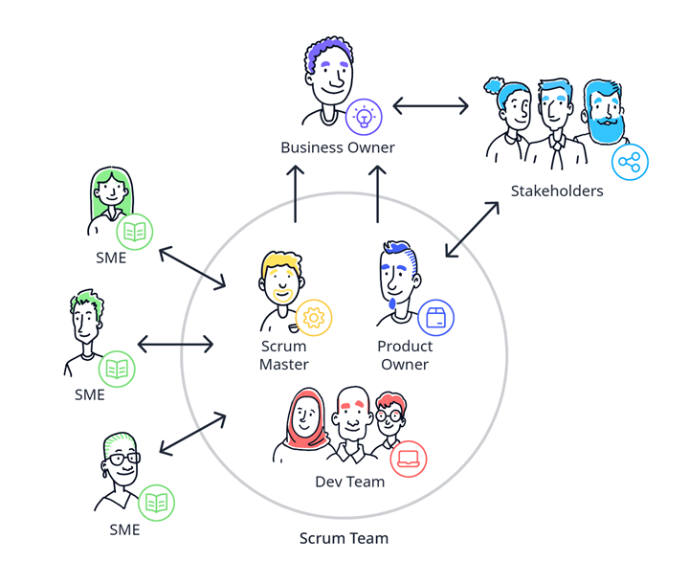
Scrum
Der agile Mendix-Ansatz basiert auf Scrum
Kleine Teams von bis zu 7 Personen erreichen:
eine größere Konzentration
höhere Produktivität
effektivere Kommunikation
einfachere Dokumentation
Product Owner: verfolgt Erwartungen der Projektbeteiligten (Stakeholder) und definiert Anforderungen für das Projekt. Kommuniziert die Vision an das Team, um Prios zu setzen
Scrum Master: konzentriert sich auf das Optimieren der Prozesse innerhalb des Teams. Beseitigt Hindernisse die den Entwicklungsprozess behindern könnten

Slide 8
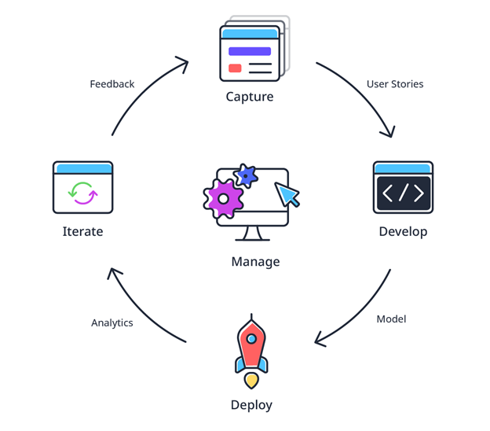
User Stories
Arbeit wird mit User Stories definiert
Erste Schritt des Produktlebenszyklus
Ist eine Möglichkeit, Bedürfnisse des Benutzers in Elemente u übersetzen an denen man arbeiten kann
Product Owner definiert Priorität der User Stories im Product Backlog
Team wählt aus, welche im Sprint abgearbeitet werden (ca. 2 Wochen)
Tägliche Standup-Meetings (Dailys) geben Einblick in die Arbeit der einzelnen Teammitglieder

Slide 9
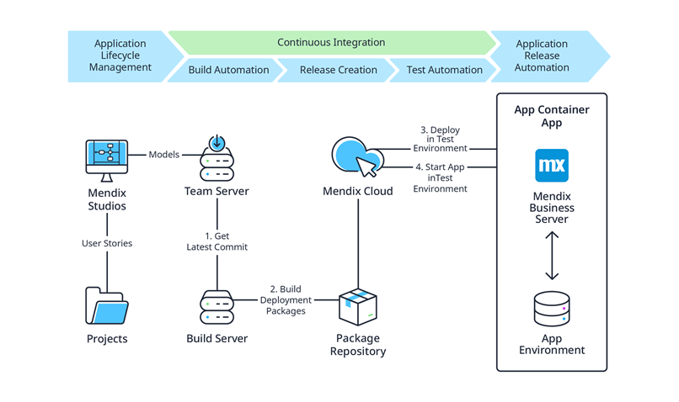
Application Lifecyclemanagement
User Stories können in das Projekt importiert werden
Wird mit dem Team Server verbunden, wo Mendix die Versionsverwaltung übernimmt
Team Server ist in den Build-Server integriert, der Packages der Anwendung erstellt, die in das Package Repository gestellt werden können
Von dort kann das Projekt in einer Cloud Umgebung bereit gestellt werden für Testphase

Slide 10
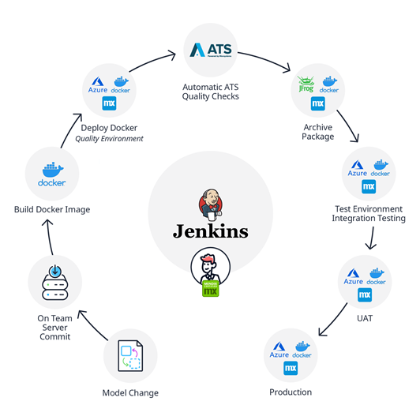
Integration with Existing CI/CD Pipelines
Mit einem Build-Server wie Jenkins kann an mehreren Stellen in die Mendix-Build-Pipeline eingegriffen werden.
Es können die neueste Version vom Team-Server abgerufen werden, automatisierte Tests mit ATS ausgeführt werden, Integrationstests und Benutzerakzeptanztests durchgeführt werden und einiges mehr

Slide 11
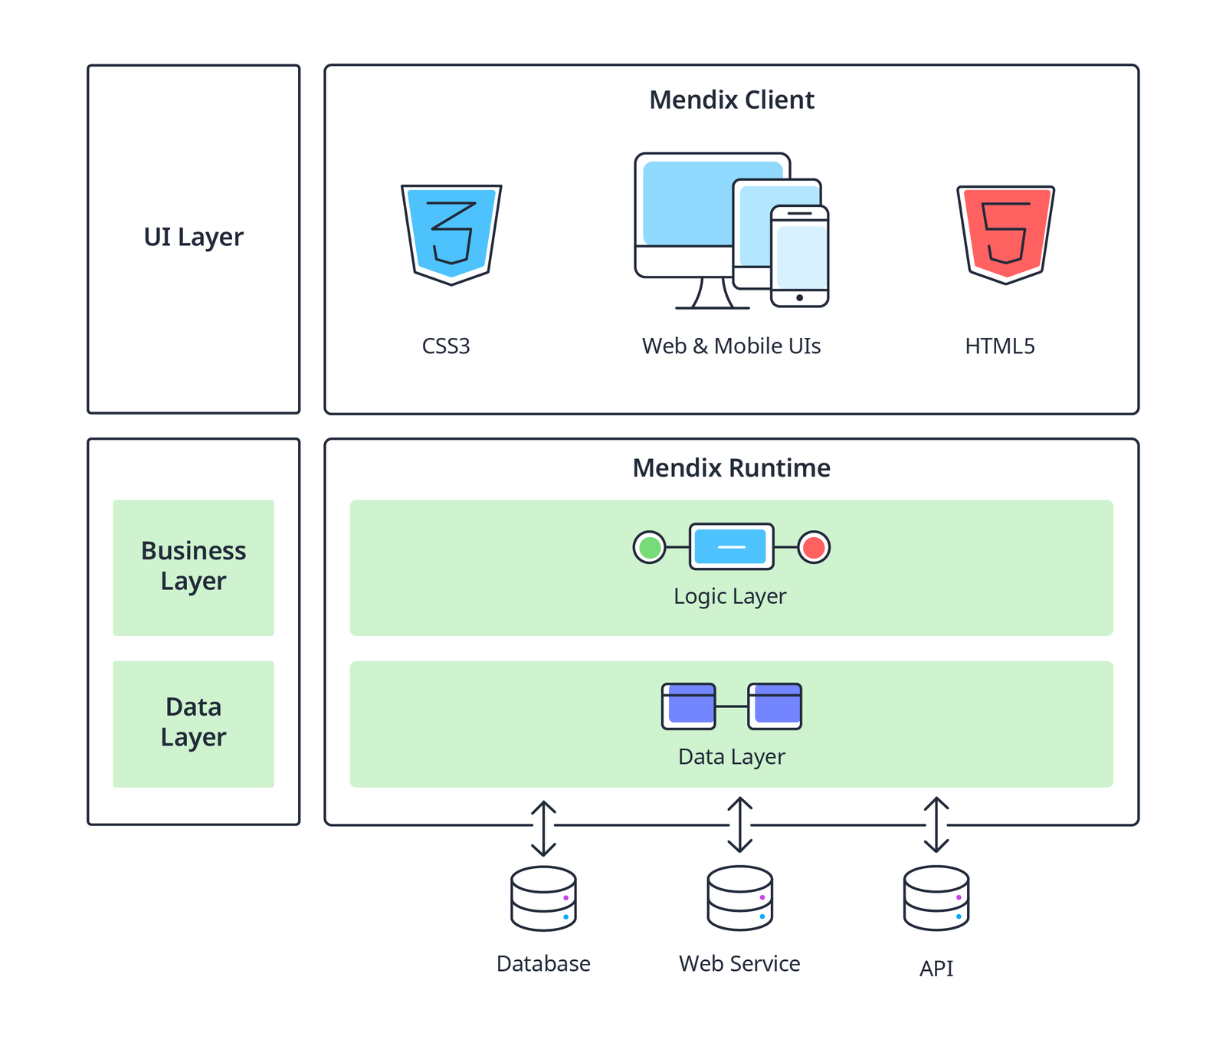
Mendix Architektur
Der Mendix-Client ist im Wesentlichen nur eine Implementierung des Model View Controller-Pattern in einer Single-Page-Anwendung.
Diese Komponente kommuniziert über HTTP mit der Mendix Runtime, einer Implementierung eines objektrelationalen Mappings.
Zusammen bieten diese beiden Komponenten alles, was zum Erstellen eines Microservices benötigt wird.

Slide 12
Showcast

Slide 13
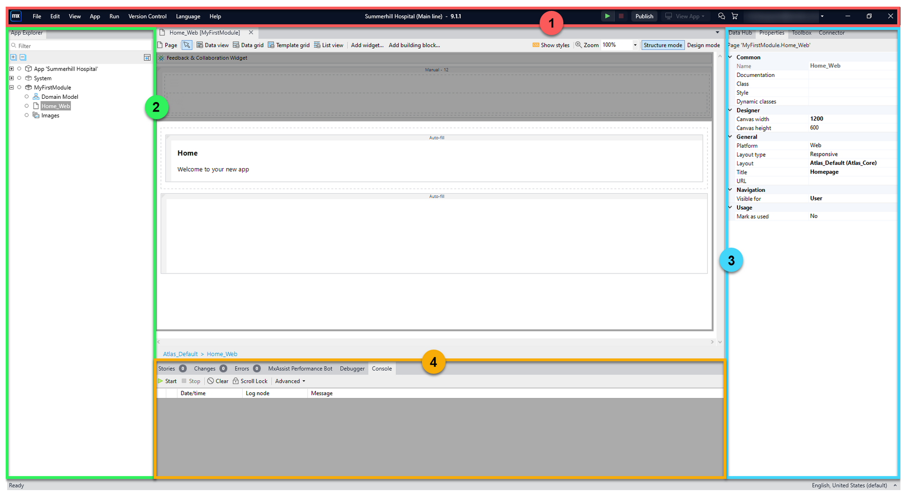
Mendix Studio Pro UI
Control bar
App Explorer
Properties des Projekts (Navigation, Security, …)
Properties, Toolbox Tabs
User Story Management, Debugging, …

Slide 14
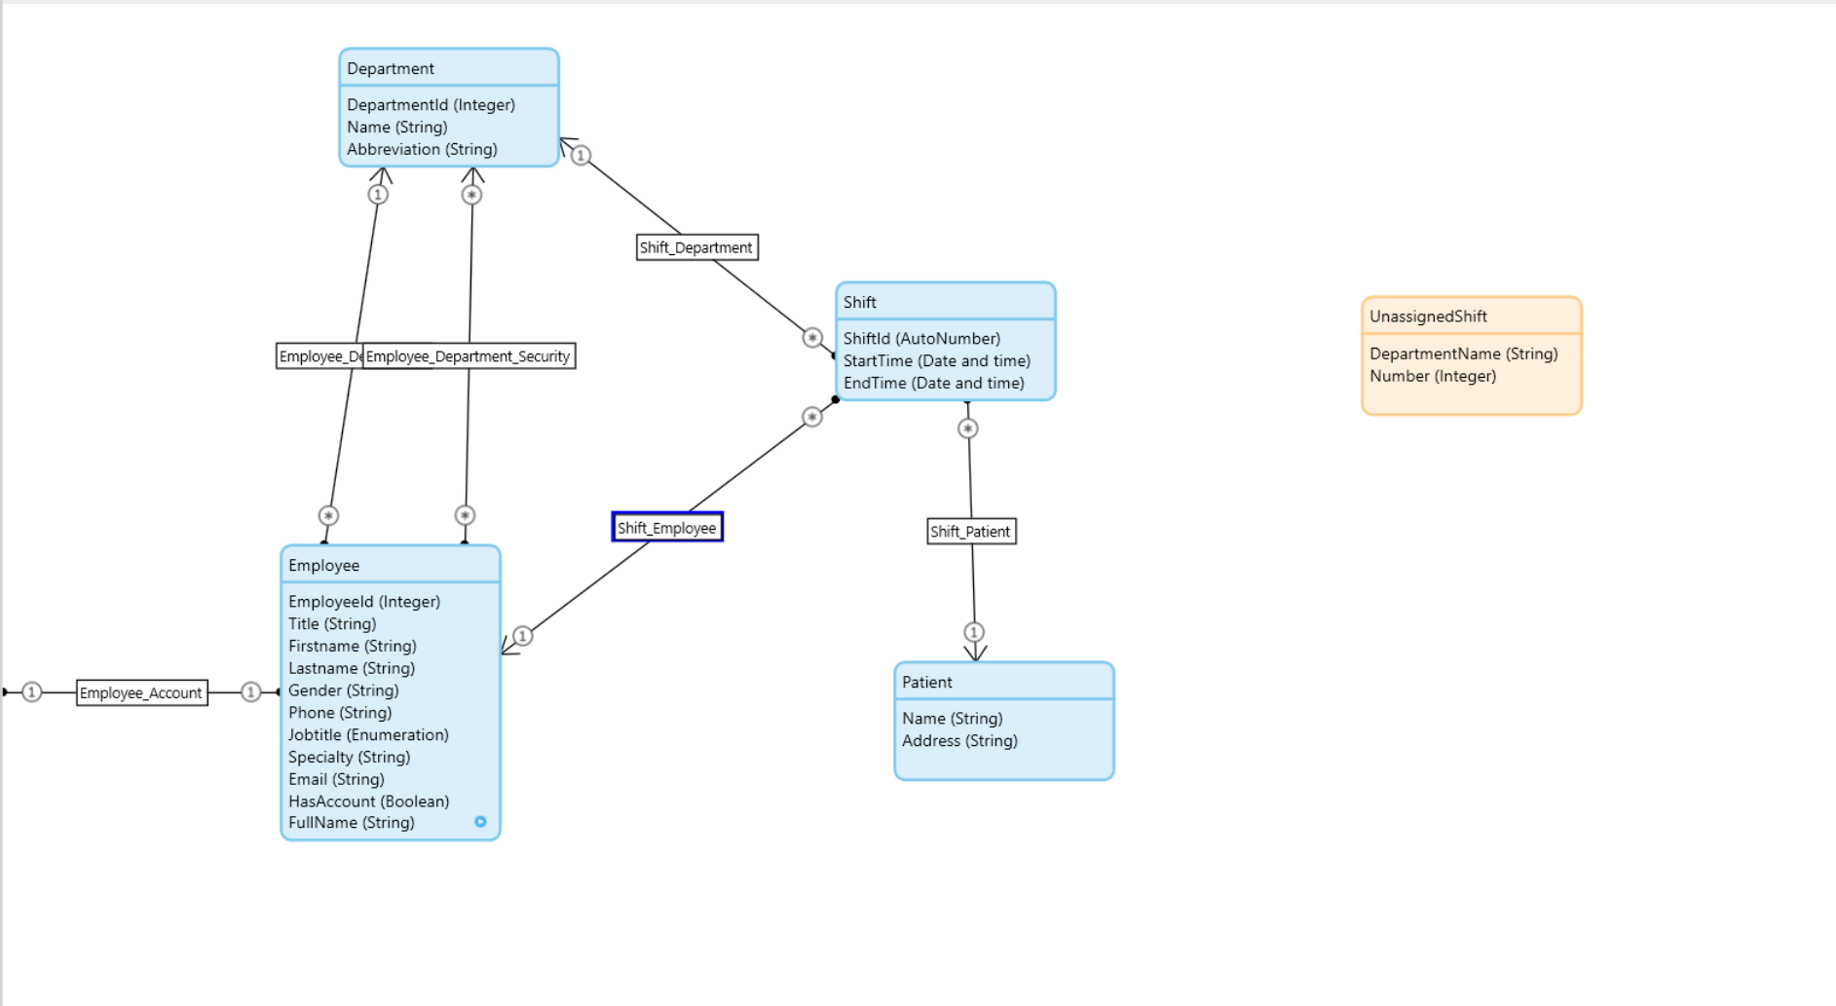
Domain Model View
Um Daten zu speichern wird das Domain Model benötigt, ein Object Relational Mapping (ORM)
Unterstützt verschiedene Datenbanken
Interne Datenbank ist gut für kleine Apps
IBM DB2
Microsoft SQL Server
MySQL/MariaDB
Oracle Database
PostgreSQL
Einmal Konfiguriert übernimmt Mendix die Kommunikation zwischen Datenbank und App (creating & migrating des Datenbank Schemas inkl. Versionierung)
Notes:
Persistente Entitäten werden blau dargestellt Nicht Persistente Entitäten gelb (speichern Daten nur für die Dauer der Client Session)
Relationships: one-to-one, one-to-many, and many-to-many relationships.

Slide 15
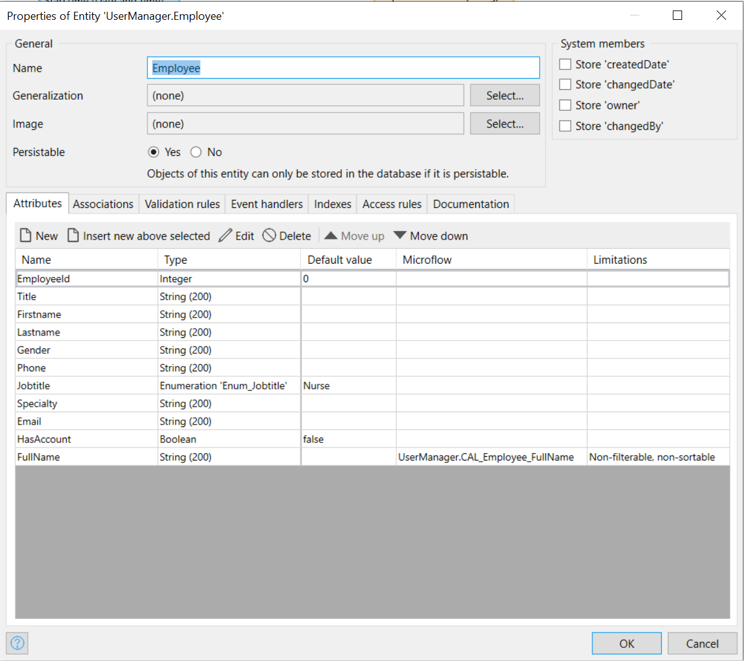
Domain Model
Mendix speichert Daten in Entitäten ab
Entitäten besitzen Attribute (sind Merkmale, die eine Entität beschreiben und/oder identifizieren)
Bsp: Kundenentität hat Attribut für Namen, Mail, usw. Rechnungseinheit hat eine ID, Lieferadresse usw.
Entitäten können Beziehungen zu anderen Entitäten haben => Associations
Bsp: Bestellung die einem Kunden gehört
Vererbung mithilfe von Klassentabellenvererbung
Jede Entität erhält eigene Tabelle in der Datenbank
Untergeordnete Tabellen sind mit übergeordneter Tabelle verknüpft
Beim Abrufen von Daten aus einer untergeordneten Klasse durchläuft das System die Hierarchie zu übergeordneter Tabelle um Attribute der übergeordneten Tabelle abzurufen

Slide 16
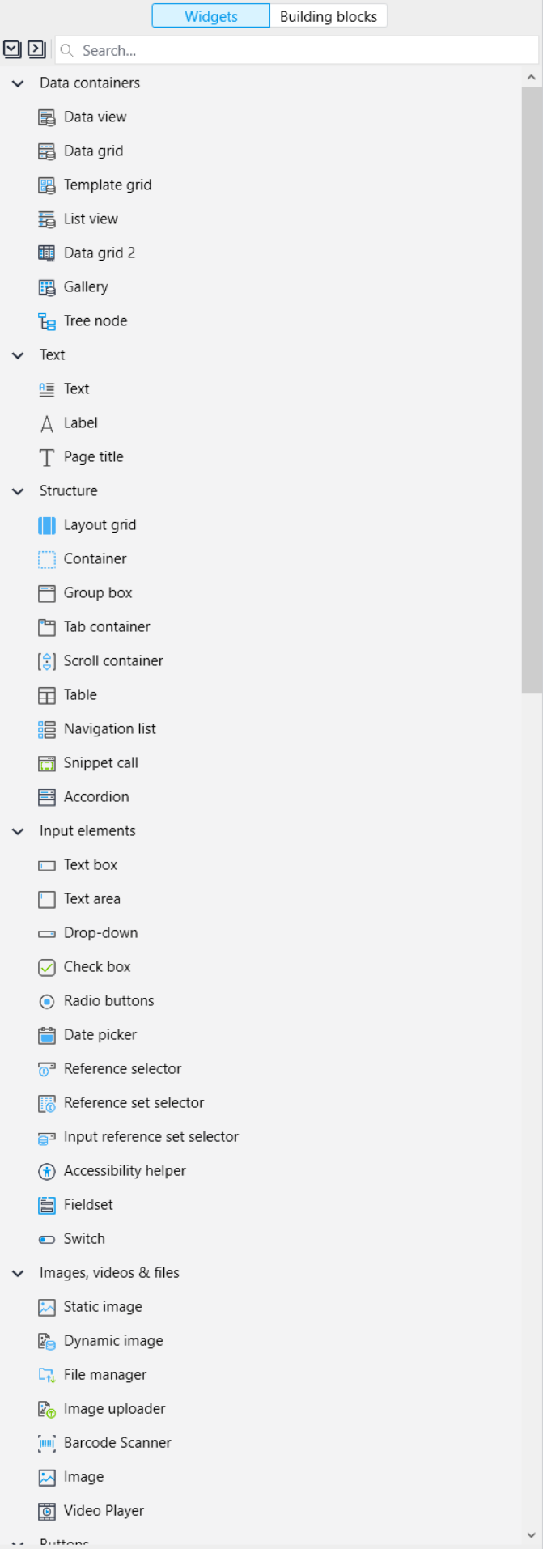
Template Engine
Mendix bietet einen webbasierten Client, der auf modernen Webstandards wie JavaScript, CSS und HTML5 basiert. Die Client-Implementierung verwendet Technologien wie React und SCSS
pagebuilder in Studio Pro vorhanden
12 Column Grid System
CSS basierend auf Bootstrap
Page stored as
Eine Seite wird als XML-Umschlag gespeichert, der HTML und einen Link zu einem möglichen Layoutdokument enthält.
Die Layoutkomponenten selbst sind ebenfalls XML-Dateien und enthalten HTML-Elemente. Der Client erstellt eine Seite, indem er die entsprechende XML-Datei herunterlädt. Diese Datei wird von der Vorlagen-Engine analysiert. Alle zusätzlichen Layoutdateien werden heruntergeladen und in die Seite eingefügt. Dieser Vorgang wiederholt sich, bis alle Layouts heruntergeladen sind und die finale Seite im Browser sichtbar ist.

Slide 17
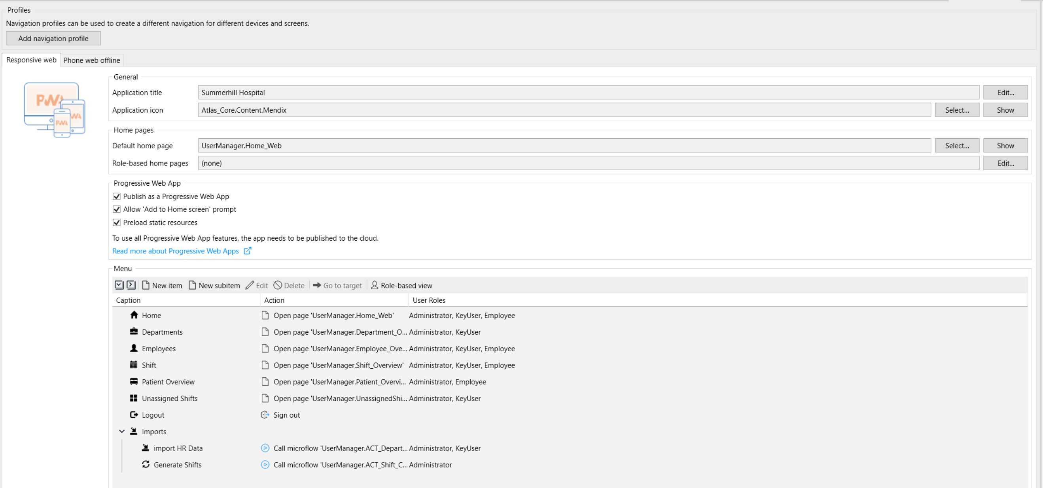
Navigation
Es gibt sieben Navigationsprofile, die Mendix anbietet:
Responsive web
Responsive web offline
Tablet web
Tablet web offline
Phone web
Phone web offline
Native mobile (tablet & phone)
Responsive-Profil = Standardeinstellung (kann nicht gelöscht werden)
Mit einem Offline-Profil, können die Funktionalitäten von Power Web Apps (PWA) genutzt werden.
Mit Native Mobile können Seiten entwickeln werden, die nativ auf Android oder iOS ausgeführt werden.

Slide 18
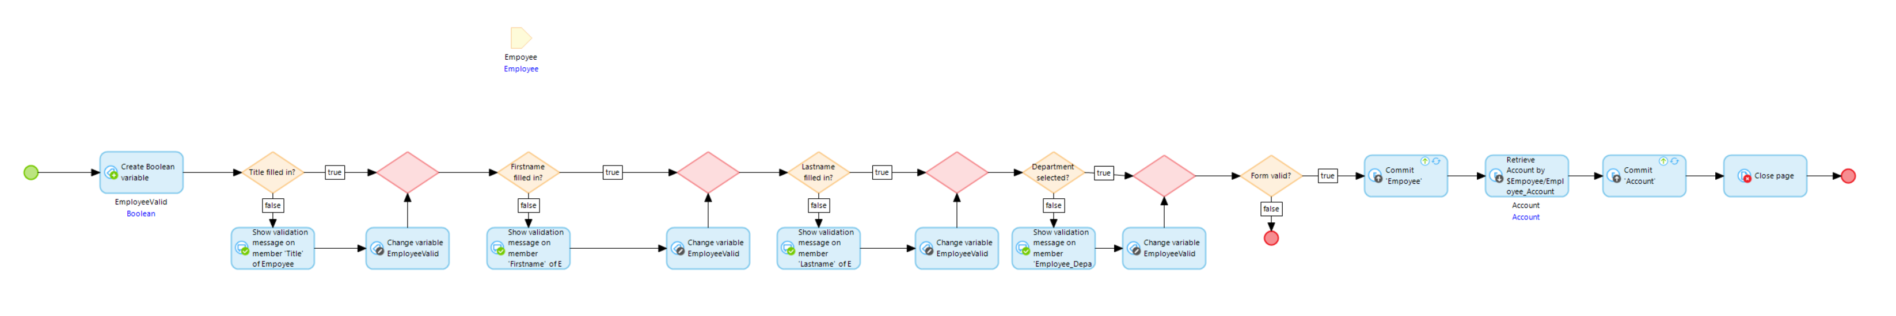
Microflows
Mendix Assist, ein mit künstlicher Intelligenz ausgestatteter Agent, unterstützt Anwender bei der Konfiguration von Microflows. Microflows sind eine visuelle Ausdrucksform dessen, was normalerweise in Code wiedergegeben werden würde. So kann ein Microflow beispielsweise Objekte erstellen oder verändern, Seiten anzeigen und Entscheidungen treffen. In Studio liefert Mendix Assist dem Citizen-Developer außerdem Empfehlungen und Vorschläge für die nächsten Schritte und sichert die Qualität der Anwendungen.
Der große Unterschied zwischen Code und Microflows besteht darin, dass Microflows aktivitätsbasiert sind. (blauen Rechtecke) Die anderen Kernkomponenten sind die Teilung (mit ihrem Gegenstück die Zusammenführung), Ereignisse, Parameter, Schleifen und das Aufrufen anderer Microflows. Es gibt auch Aktivitäten, die Daten verarbeiten, die Runtime anweisen, eine Aktion auszuführen (z. B. das Abrufen von Daten von einem externen Dienst), oder den Client anweisen, eine Aktion auszuführen (z. B. das Öffnen einer Seite, das Schließen einer Seite oder das Herunterladen einer Datei). .)
Werden von der Laufzeit ausgeführt. Bei einem Fehler, wird der gesamte Microflow rückgängig gemacht.

Slide 19
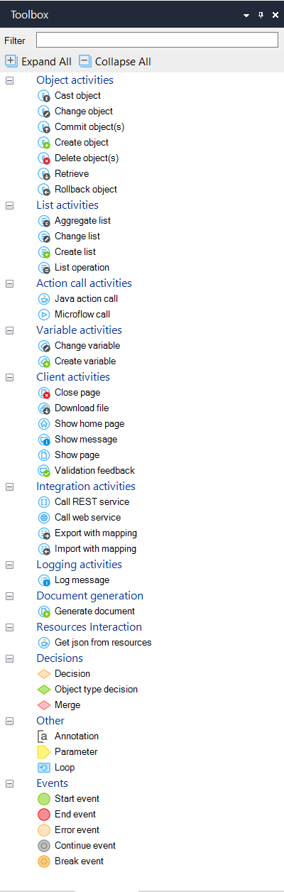
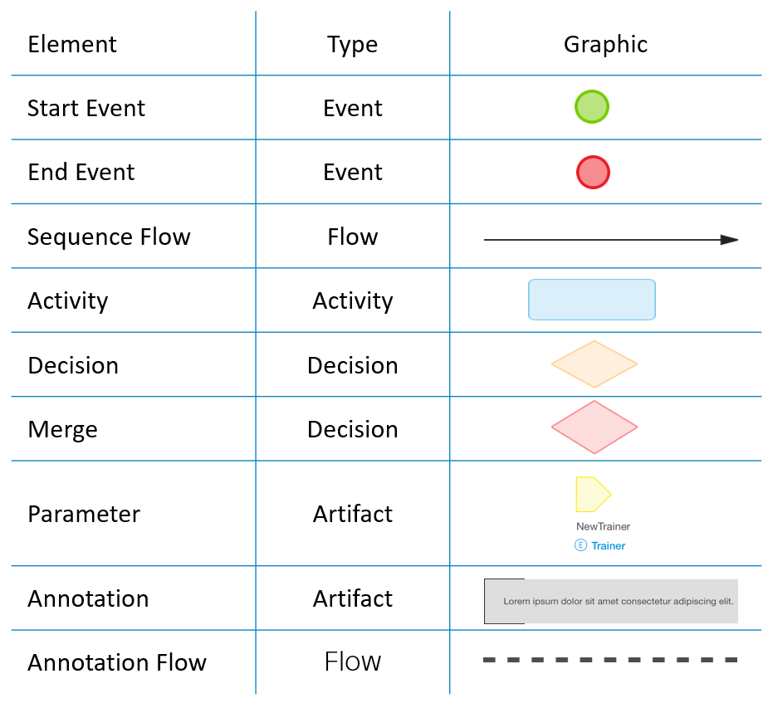
Microflows
Microflows können auf viele Arten ausgelöst werden:
Durch die On-Click-Aktion für eine Schaltfläche
Durch das on-enter/on-change/on-leave-Ereignis auf UI-Elementen
Durch das On-Load-Ereignis auf dynamischen UI-Elementen
Von den Ereignishandlern einer Entität
Aus dem Projektnavigationsmenü
Aus einem benutzerdefinierten Navigationsmenü
Aus einer Importzuordnung
Aus einer Exportdienstdefinition
Nach einem Zeitplan
Nach dem Start Ihrer Anwendung
Vor dem Herunterfahren Ihrer Anwendung
Während einer Systemdiagnose (dieser Trigger wird regelmäßig ausgeführt und kann verwendet werden, um sicherzustellen, dass Ihre App normal funktioniert)

Slide 20
xPath
Abfragesprache, die zum Auswählen von Daten in XML-Dateien verwendet wird
Beim Schreiben von Abfragen kann XPath im folgenden Kontext verwendet werden:
Abrufen von Aktivitäten in Microflows.
XPath-Datenquelle in Daten-Widgets.
Registerkarte XPath-Einschränkungen in Sicherheit.

Slide 21
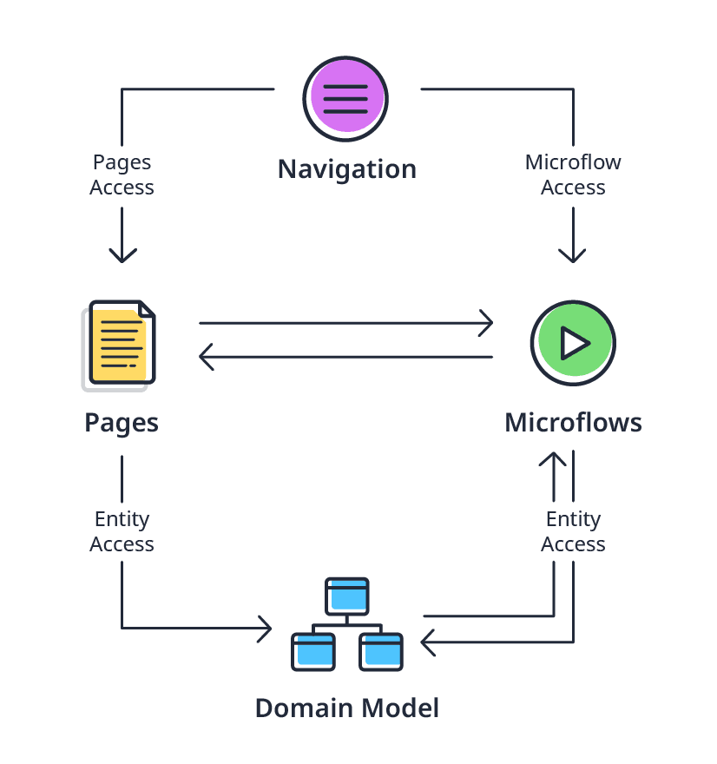
Security
In der Sicherheit gibt es zwei wichtige Konzepte: Authentifizierung und Autorisierung. Die Authentifizierung ist die Bestimmung der Identität des Benutzers, während die Autorisierung bestimmt, worauf der Benutzer Zugriff hat.
Authentifizierung
Mendix bietet standardmäßig eine grundlegende Kennwortauthentifizierung und bietet die Integration mit Authentifizierungsdiensten von Drittanbietern über Standardprotokolle wie OpenID und SAML.
Genehmigung
Das Mendix-Berechtigungsmodell ist in die Plattform integriert. zwei Teile aufgeteilt: Projektsicherheit und Modulsicherheit.
Auf Projektebene konfigurieren Sie allgemeine Sicherheitseinstellungen wie die Passwortrichtlinie.
Auf Modulebene konfigurieren Sie den Zugriff auf Seiten, Microflows, Entitäten usw.

Slide 22
Ende

